Slide 1
缴存单位网上办理
年度调整操作指引
（请使用幻灯片放映方式浏览）

Slide 2
第一步：表格填写
《住房公积金年度缴存调整批处理文件》

Slide 3
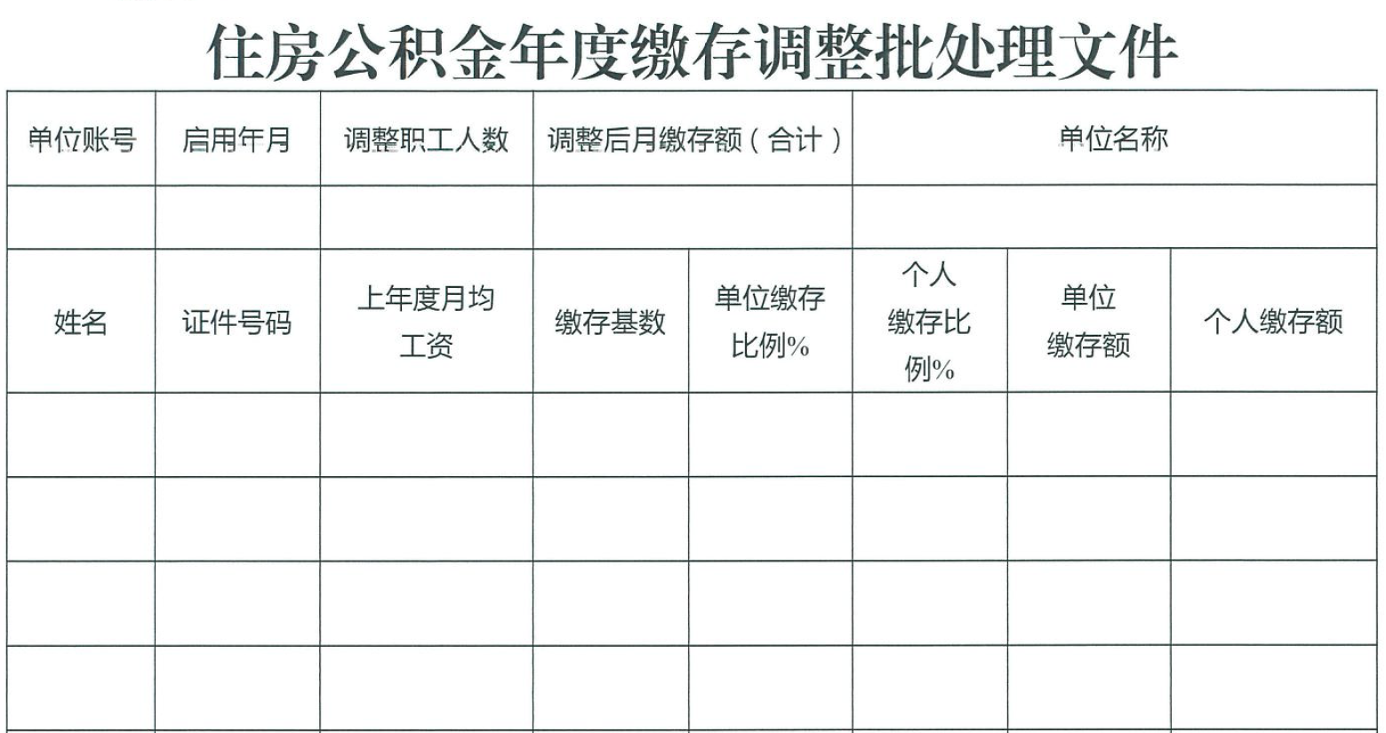
调整后所有职工的月缴存金额合计
（即表格中的“单位缴存额”和“个人缴存额”合计
注意：
电子表格格式已设定好，填写时请不要改动单元格格式！
表格内请勿保留函数公式！
填写公积金系统登记的单位账号
单位目前在缴职工人数
填写单位末次汇缴年月的次月，填写格式：YYYYMM（如：单位末次汇缴年月202207，启用年月则填写202208）
填写公积金系统登记的单位名称
填写“姓名”项时，请依照职工的缴存信息保持两者间的一一对应关系
填写职工在公积金系统登记的证件号码，并非公积金账号
“单位缴存比例”不低于5，不高于12，取整数，无需录入“%”号
“单位缴存额”和“个人缴存额”两项以元为单位（无需录入“元”），四舍五入取整数。
建议使用函数计算：=ROUND(缴存基数*缴存比例/100,0）
“上年度月均工资”、“缴存基数”两项以“元”为单位（无需填写“元”字样），可保留两位小数。
“缴存基数”不得低于2300，不可超过36072
“个人缴存比例”不低于“单位缴存比例”，不高于12，取整数，无需录入“%”号

Slide 4
第二步：网上办理年度调整
表格填写完整后，持有数字证书额单位经办人可登录公积金网上办事大厅（单位版）办理年度调整业务

Slide 5
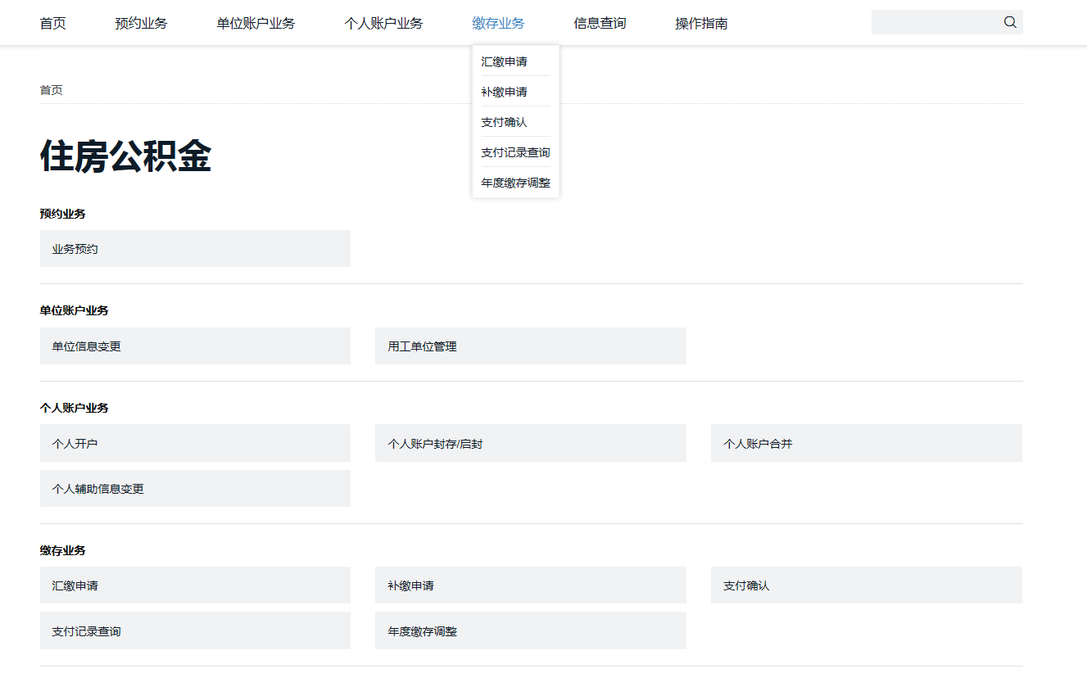
注意
若没有公积金数字证书的单位，请预约到柜台办理！
登陆网上办事大厅后，选择缴存业务--年度缴存调整，进入年度调整操作界面

Slide 6
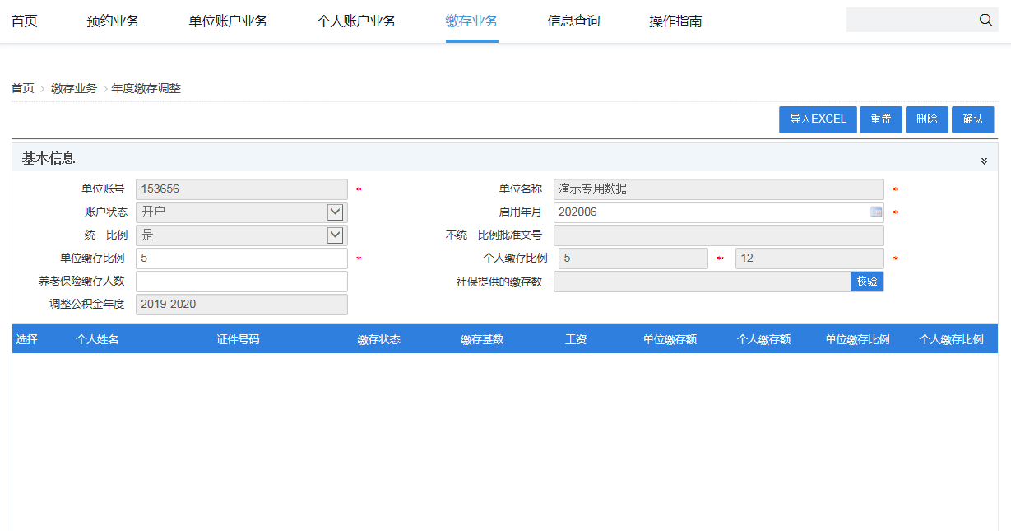
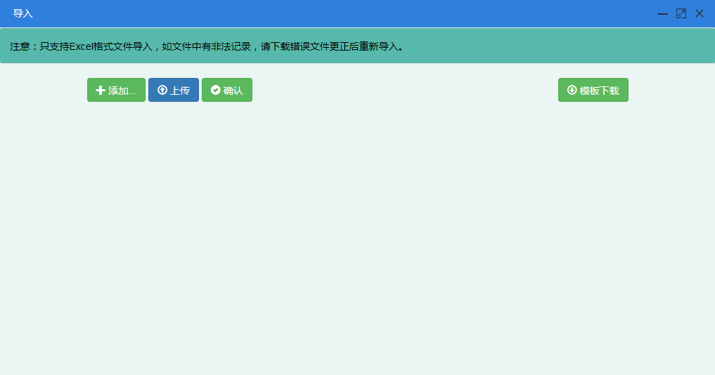
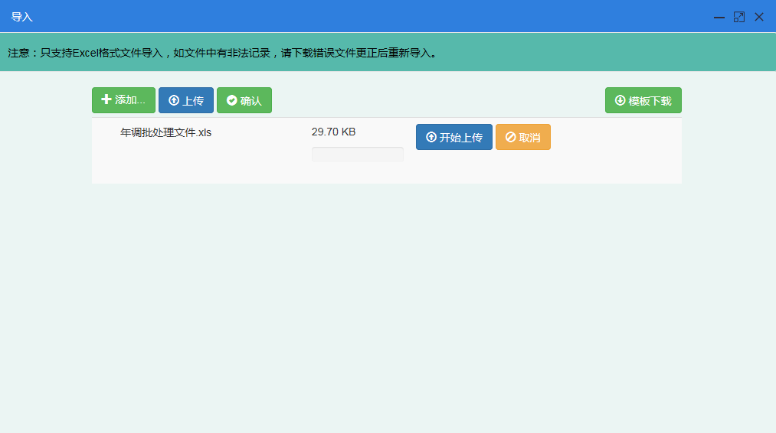
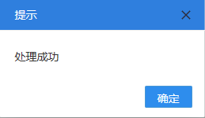
“启用年月”按照《调整批处理文件》中的启用年月填写
“单位缴存比例”按照《调整批处理文件》中的单位比例填写
信息录入完整后，点击“导入EXCEL”
恭喜你！弹出这个框后就代表已经导入并验证成功啦
选择调整文件后，点击“开始上传”，再点击“确认”。
点击“添加”，选择已做好的《年调批处理文件》
“养老保险缴存人数”填写单位目前缴养老保险的职工人数
注意：
若“确认”后，系统提示导入的年度调整批处理文件内容有误，请按照系统提示进行修改，修改后再重新操作。

Slide 7
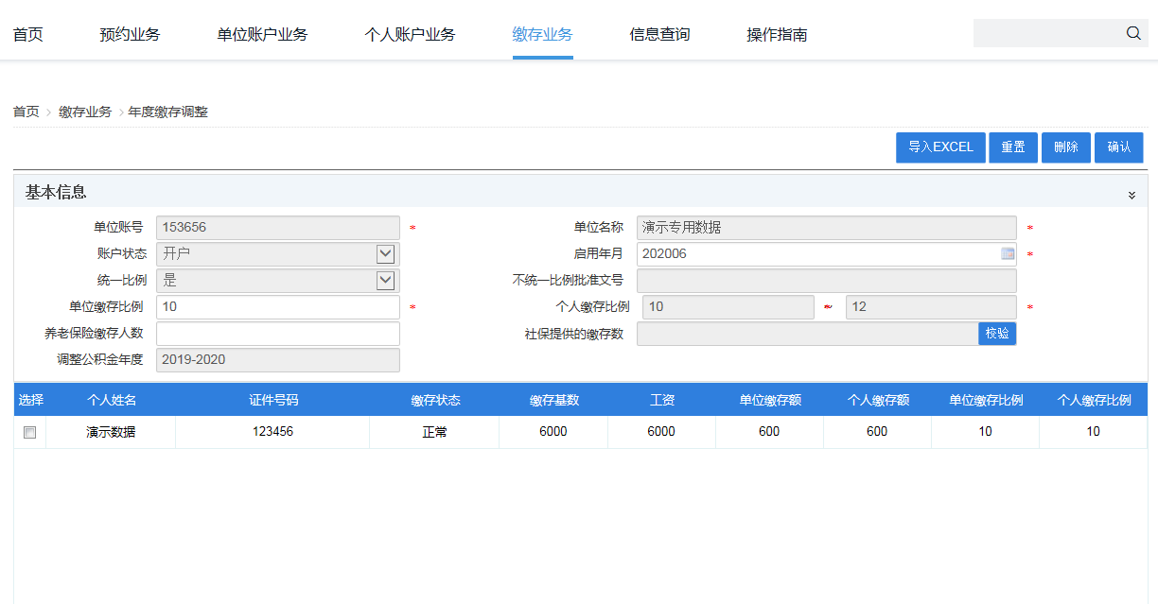
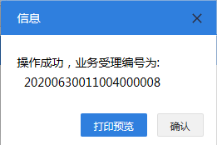
返回年调操作界面后，点击“确认”，系统提示操作成功则代表完成了年度调整业务

